Slide 1
Построение фрактального дерева
Готовил : Баранов Ярослав 10а.
МБОУ «СОШ №13» г.Обнинск

Slide 2
Условие задачи для проекта:
Строится ствол дерева случайной длины,
от него строятся несколько ветвей тоже случайной длины, при этом толщина уменьшается, далее от каждой ветки строится еще несколько веток (хотя от некоторых ничего не строится совсем), и цикл повторяется.
на каждом шаге проверяется длина ветки, если она меньше некоторой заранее определенной величины, то заместо веток рисуется лист, и для этой ветки процесс прекращается.
При этом можно изменять самые разные параметры, от ветвистости, толщины ствола и веток, до угла наклона веток и цвета листьев.

Slide 3
Переменные для программы:
x1, y1: начальные координаты
p – толщина дерева
s –пышность дерева
i – количество листьев на конце ветки
a1 – угол наклона листьев/веток

Slide 4
Алгоритм задачи:
Запускаем графический редактор.
Устанавливаем размеры окна; запускаем генератор случайных чисел.
Задаём условие на начальные координаты дерева.
Задаём условие для генерации листьев и выбираем цвет.
Задаём условие для генерации веток и выбираем цвет.
Задаём условие для генерации последующих веток; также угол отклонения ветвей от дерева и пышность дерева.

Slide 5
Текст программы
Uses GraphABC;
Procedure Tree(x, y: Integer; a: Real; l: Integer);
Var
x1, y1: Integer;
p, s : Integer;
i : Integer;
a1 : Real;
Begin
If l < 8 Then
exit;
x1 := Round(x + l*cos(a));
y1 := Round(y + l*sin(a));
If l > 100 Then p := 100 Else p := l;
If p < 40 Then
Begin
If Random > 0.5 Then SetPenColor(clLime)
Else SetPenColor(clGreen);
For i := 0 To 3 Do
Line(x + i, y, x1, y1)
End
Else
Begin
SetPenColor(clBrown);
For i := 0 To (p div 6) Do
Line(x + i - (p div 12), y, x1, y1)
End;
For i := 0 To 9 - Random(9) Do
Begin
s := Random(l - l div 6) + (l div 6);
a1 := a + 1.6 * (0.5 - Random);
x1 := Round(x + s * cos(a));
y1 := Round(y + s * sin(a));
Tree(x1, y1, a1, p - 5 - Random(30))
End
End;
Begin
SetWindowCaption('Фрактальное дерево');
SetWindowSize(700,600);
Randomize;
Tree(350, 580, 3*pi/2, 200)
End.

Slide 6
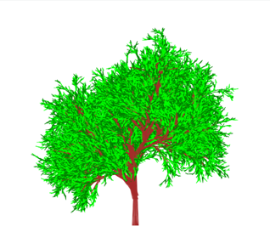
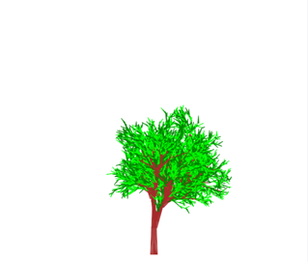
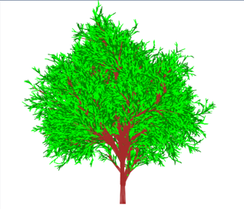
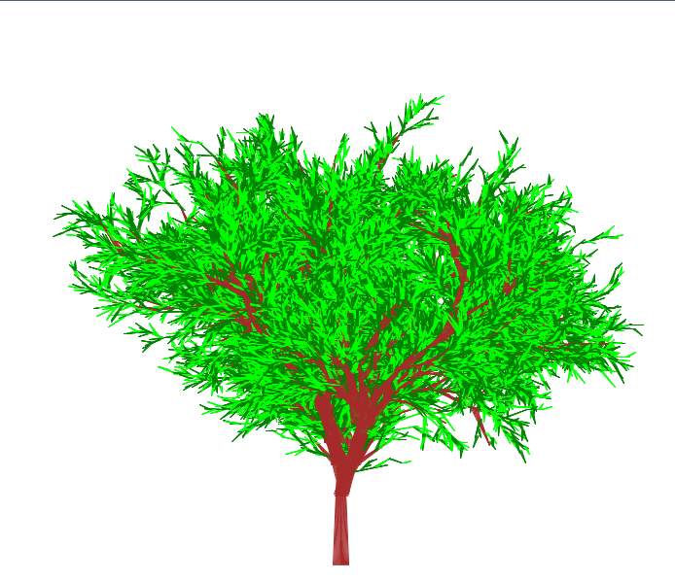
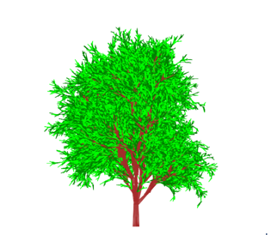
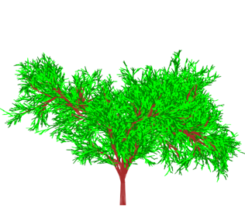
Фото результатов

Slide 7
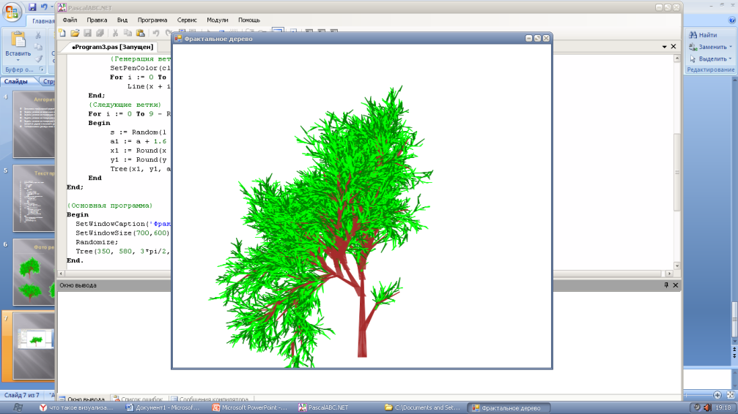
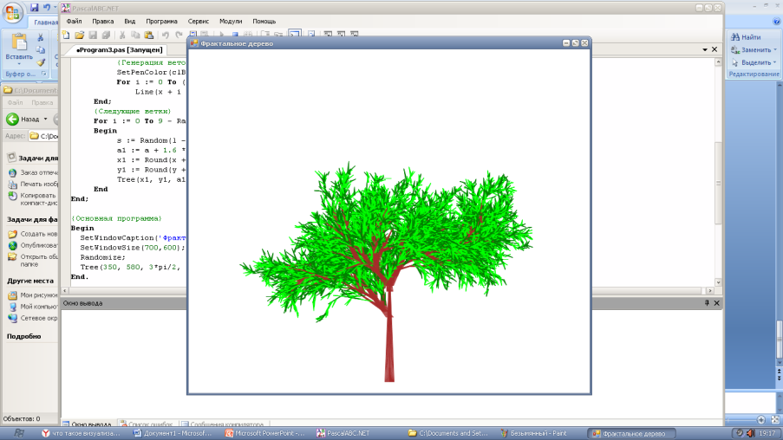
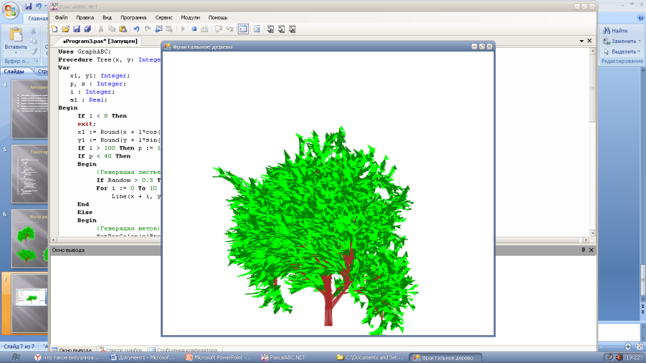
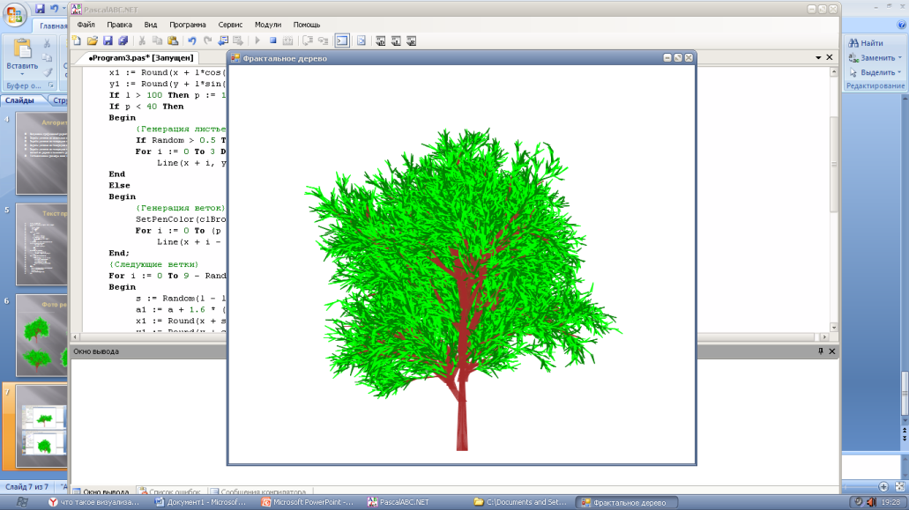
Тестирование программы

Slide 8








Визуализация:

Slide 9

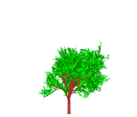


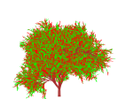




Визуализация:

Slide 10









Визуализация:

Slide 11






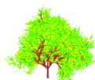

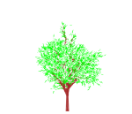
Визуализация:

Slide 12






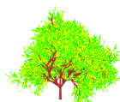


Визуализация:

Slide 13




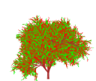
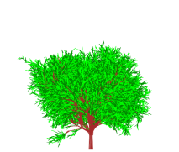

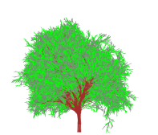

Визуализация:

Slide 14






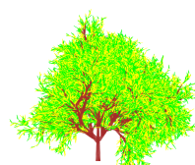


Визуализация:

Slide 15









Визуализация:

Slide 16









Визуализация:

Slide 17









Визуализация:

Slide 18



Визуализация:

Slide 19



Визуализация:

Slide 20



Визуализация:

Slide 21
Визуализация:

